Slide 1
寻路算法在游戏中的应用与优化
启发函数在寻路算法中的应用实践及优化
学 生： FiredToad
学 号： XXXXXXXXXXXXXX
专 业： CS
导 师： XXX

Slide 2
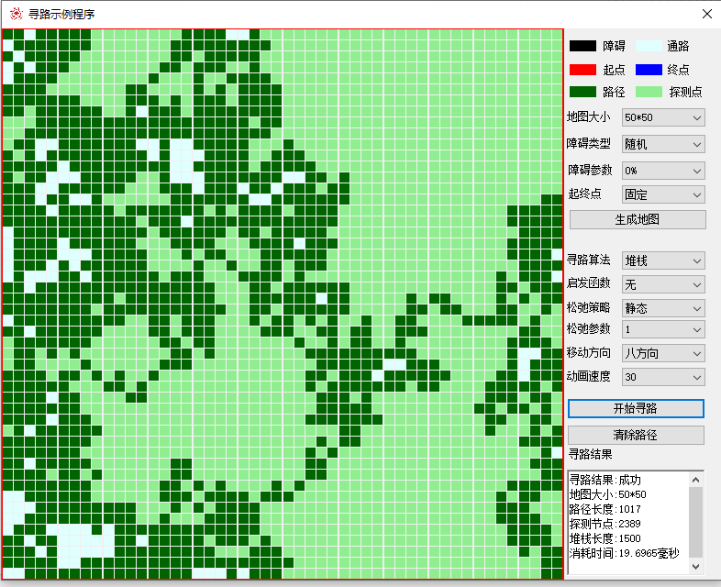
空地图随机寻算法演示
在空地图中使用随机算法寻路几乎探测了所有地图，最终找到一条非常不规则的路径，运行时间超长，内存占用超大

Slide 3
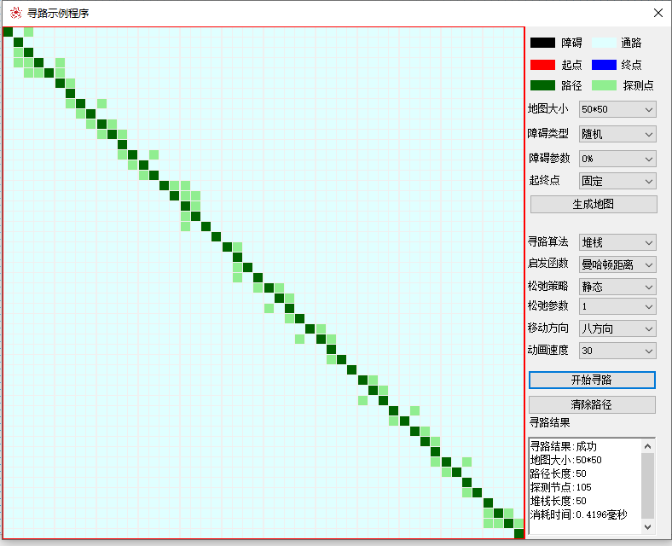
空地图随机寻路算法应用启发函数演示
在应用了启发函数后，成功找到最短路径，运行时间和内存消耗大幅减少

Slide 4
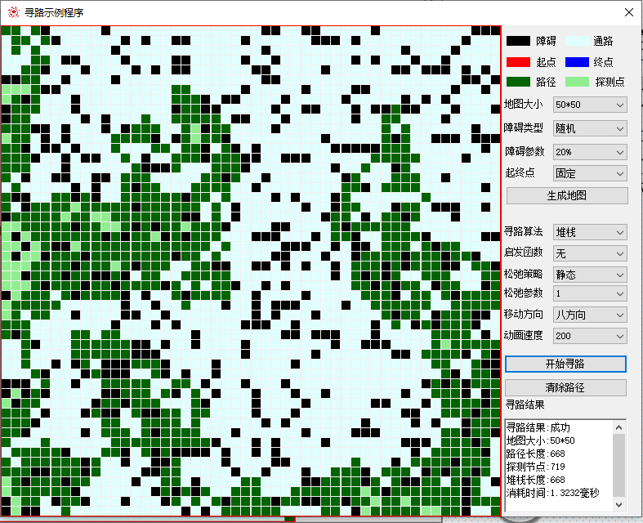
随机障碍地图随机寻路算法演示
在有障碍的地图中直接使用随机寻路算法，运行时间不可控，内存消耗也非常大

Slide 5
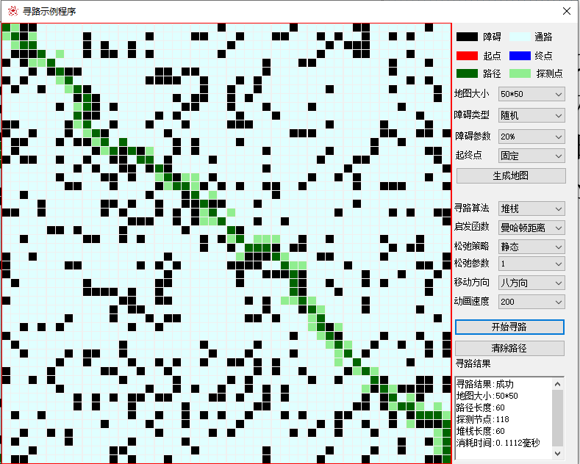
障碍地图随机寻路算法应用启发函数演示
在有障碍的地图中使用带启发函数的随机寻路算法，寻路路径固定，运行时间和内存开销稳定

Slide 6
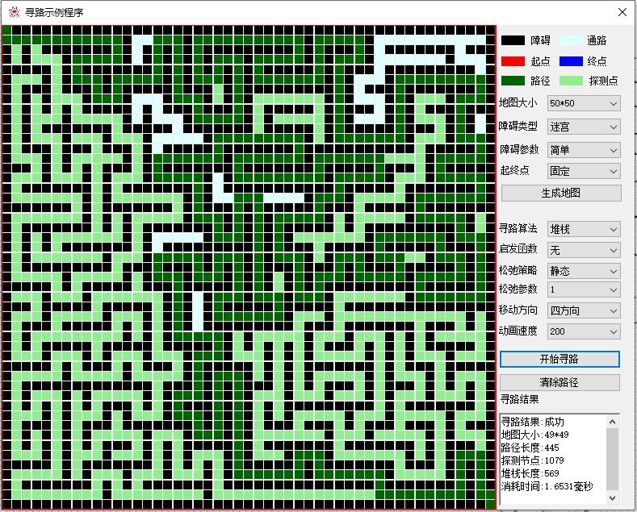
迷宫地图随机寻路算法演示
在有主线的迷宫地图中使用随机寻路算法，找到唯一路径，消耗时间与内存在可接受范围

Slide 7
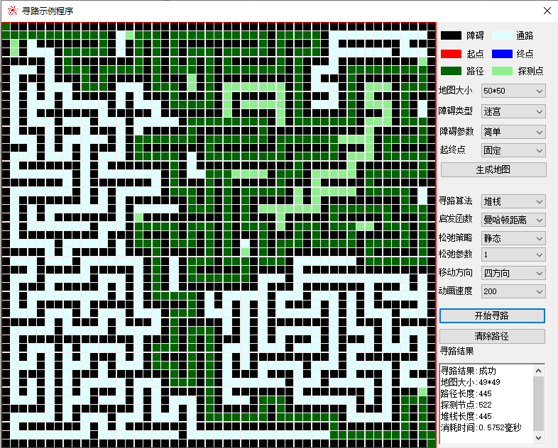
迷宫地图随机寻路算法应用启发函数演示
应用了启发函数以后，找到相同的一条路径，寻路时间和内存开销减半

Slide 8
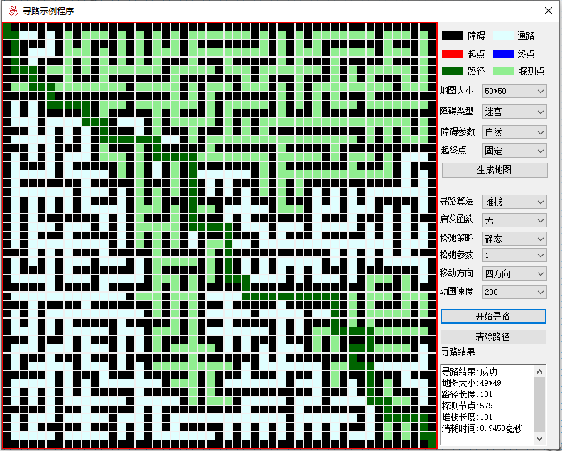
自然迷宫地图随机寻路算法演示
在自然(分岔路较多)迷宫地图中，随机寻路算法运行时间和开销波动很大

Slide 9
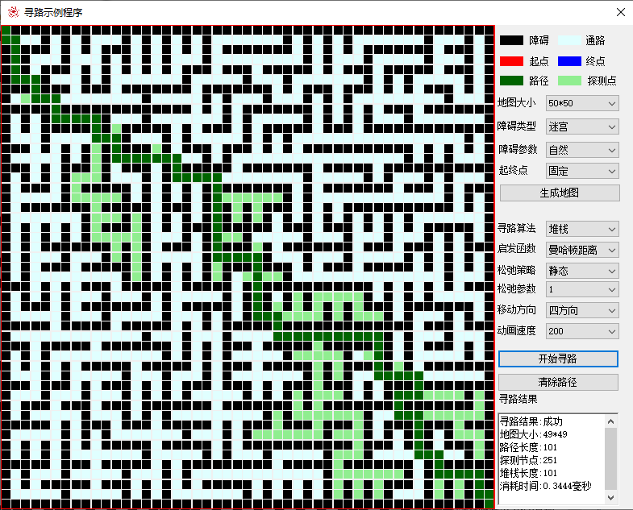
自然迷宫地图随机寻路算法应用启发函数演示
应用启发函数后，找到相同的一条路径，运行时间和内存开销大大减少

Slide 10
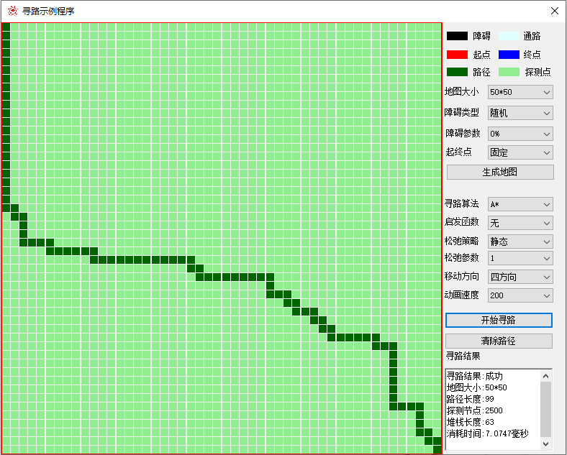
空白地图A*寻路算法演示
在空白地图上，未应用启发函数的A*寻路算法退化成了Dijkstra算法，搜索了所有路径最终得到一条最短路径

Slide 11
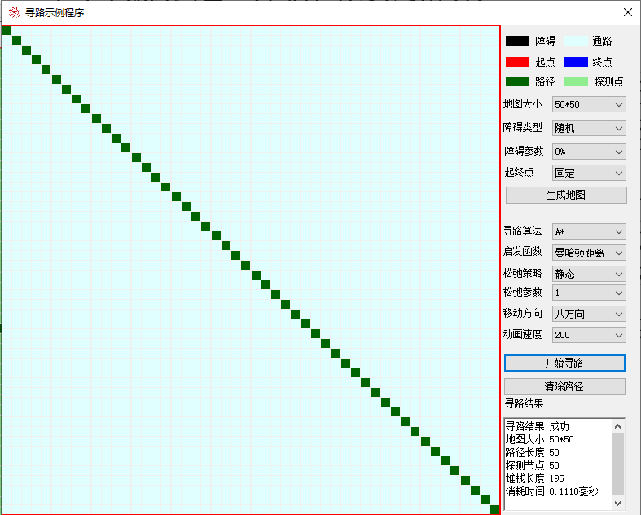
空白地图A*寻路算法应用启发函数演示
应用启发函后，找到最短路径，搜索路径与最短路径重合，额外开销最小，
出现完美情况。

Slide 12
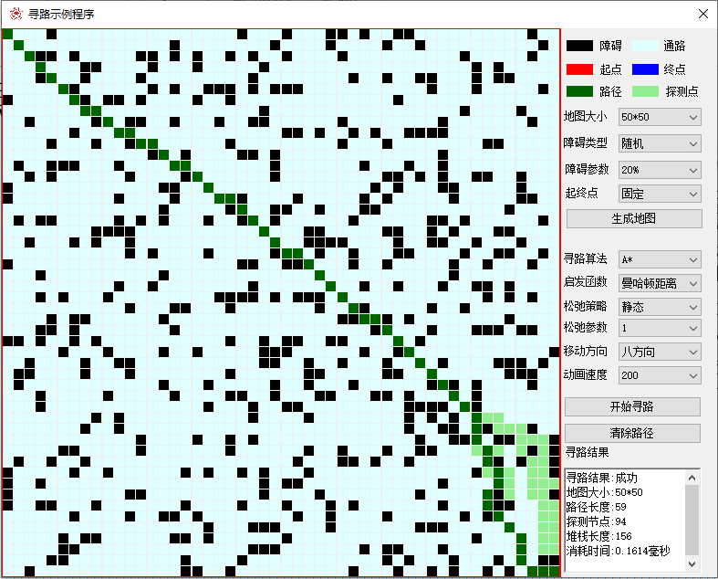
障碍地图A*寻路算法应用启发函数演示
在障碍地图中，寻路路径与搜索路径开始不重合，运行时间和内存开销在正常范围

Slide 13
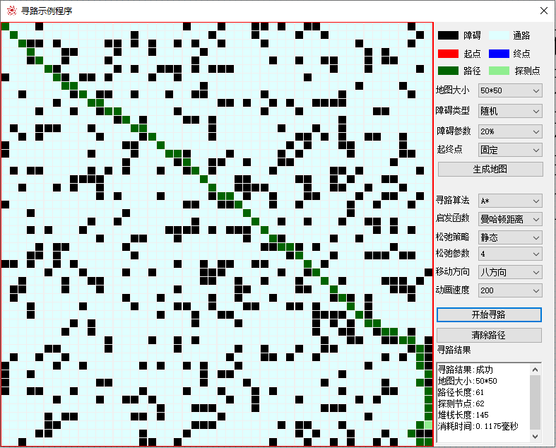
障碍地图A*寻路算法调整松弛参数演示
调整松弛参数后寻路结果路径变长了，探测节点却大大减少，运行时间也有所减少

Slide 14
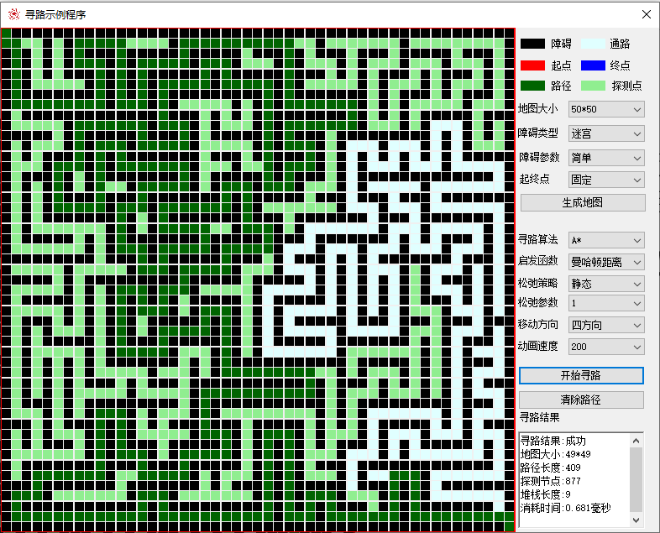
迷宫地图A*寻路算法演示
在有主线的迷宫地图中A*寻路算法与随机寻路算法表现相当，调整松弛参数作用也不大

Slide 15
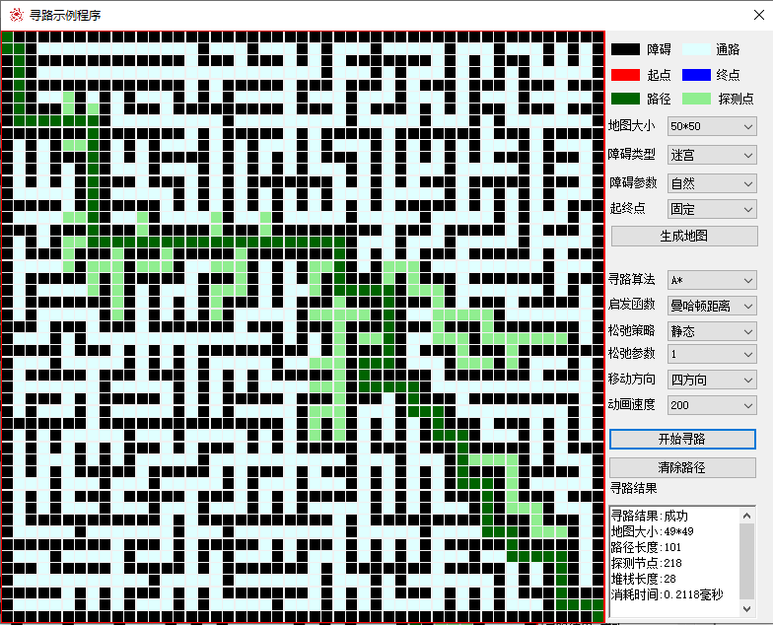
自然迷宫地图A*寻路算法演示
在自然(分岔较多)迷宫中，A*寻路算法表现相当优异

Slide 16
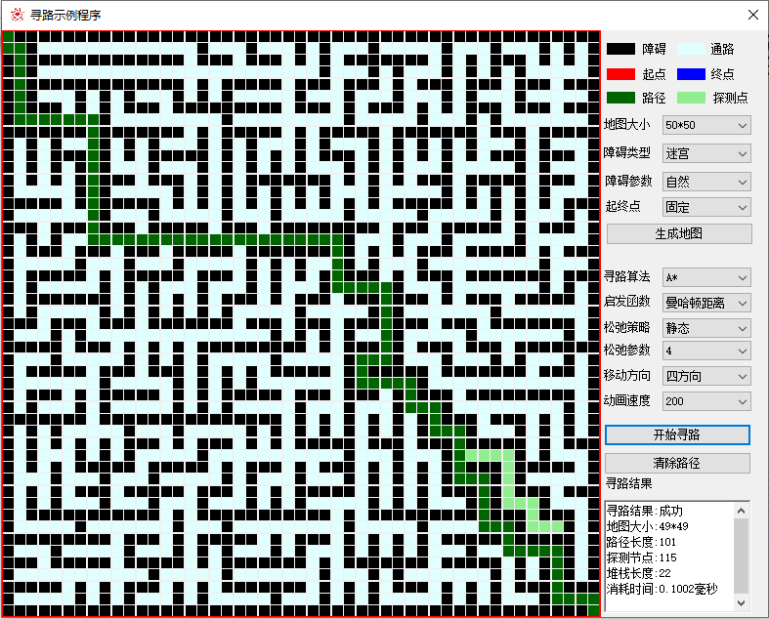
自然迷宫地图A*寻路算法调整松弛参数演示
调整松弛参数后运行时间和内存开销减半

Slide 17
谢谢
演示完毕
请评委老师批评指正

